Slide 1
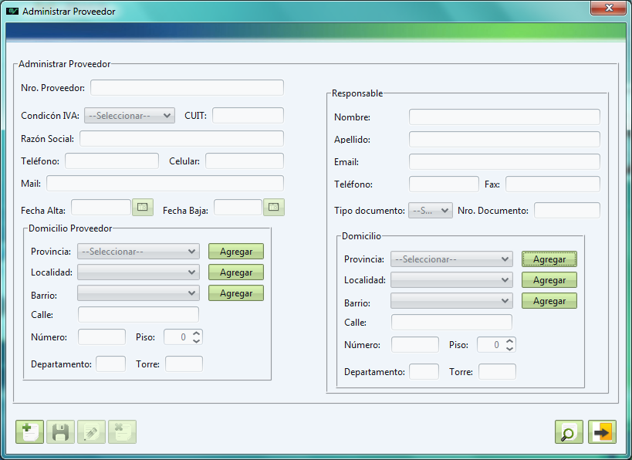
1.

Slide 2
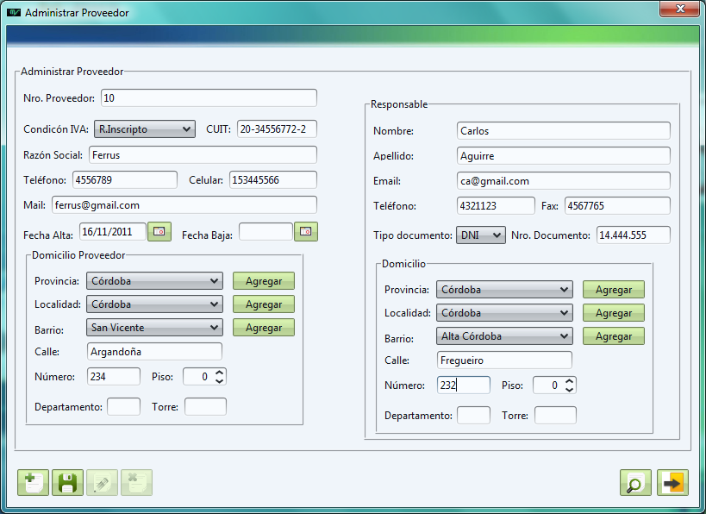
1.

Slide 3
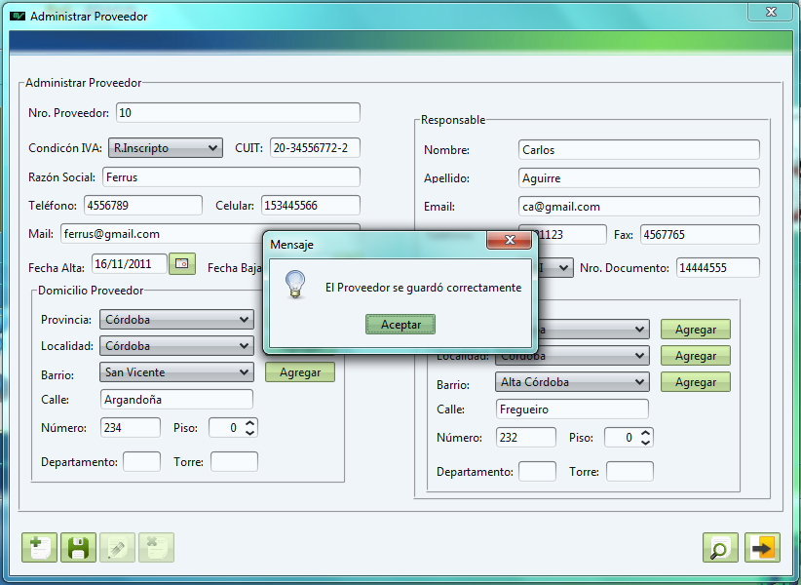
1.
2.

Slide 4
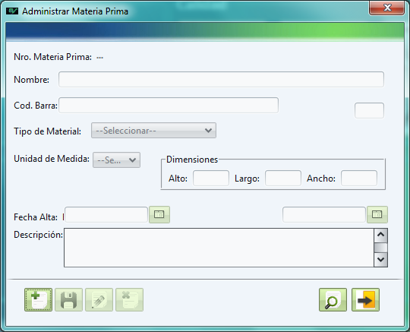
1.

Slide 5
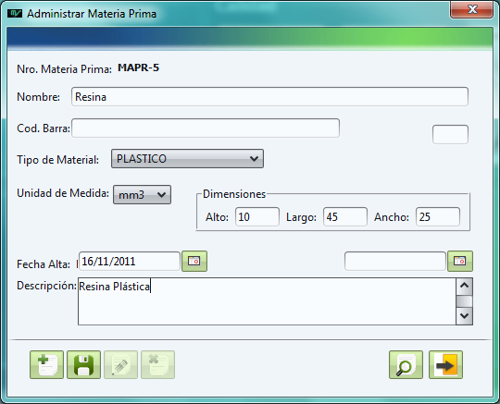
1.

Slide 6
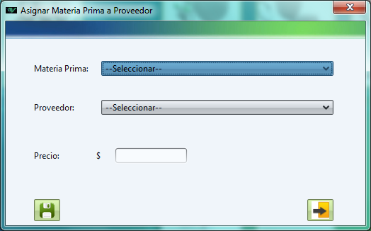
1.

Slide 7
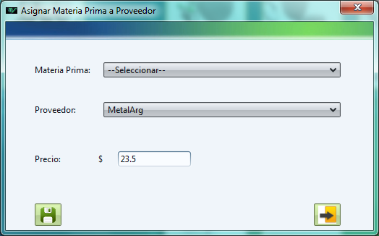
1.

Slide 8
Falta la imagen q se guardó con mensaje
1.

Slide 9
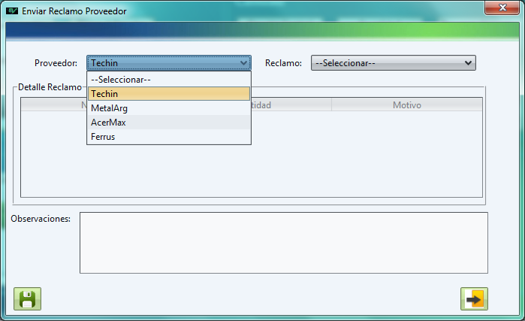
1.

Slide 10
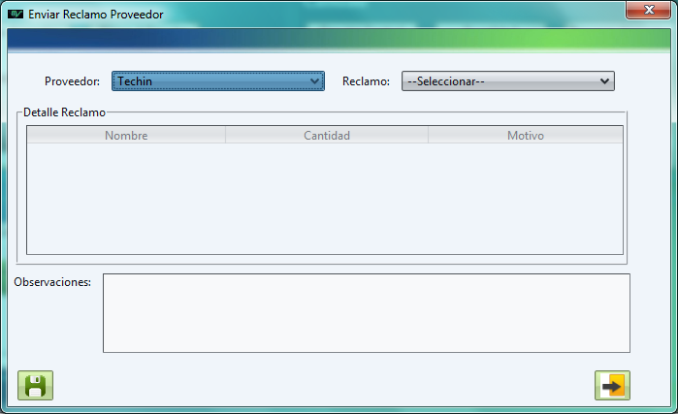
1.

Slide 11
Falta la imagen q se guardó con mensaje
1.

